Slide 1

OpenAttestation access control
Alessio Vallero (s192474)
Sicurezza dei sistemi informatici (03GSDOV)
Politecnico di Torino, ITALY
Lunedì 3 Marzo, 2014

Slide 2
Outline
Introduzione;
Trusted Computing e Remote Attestation;
OpenAttestation;
Nuova API di controllo accessi in OAT;
Conclusioni.

Slide 3

Introduzione (1)
La rapida diffusione di Internet, grazie alla parallela crescita dell’uso dei PC nel mondo, ha migliorato la qualità (e la quantità) dei servizi basati sul Web.
Inevitabile la nascita delle minacce basate sul
Web per ottenere vie d'accesso ai computer.
Con:
Malware;
URL malevoli.
Scopi principali:
Ottenere dati privati come le password;
Inserire il PC in una rete di computer infetti;
Danni economici;
E molti altri!!!

Slide 4
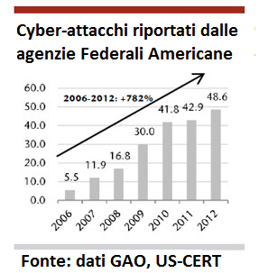
Introduzione (2)
Negli ultimi anni tali attacchi sul Web si stanno rapidamente evolvendo e moltiplicando, considerando soltanto attacchi di dimensioni significative.

Slide 5

Introduzione (3)
Significante crescita di utilizzo delle procedure di Remote Attestation (RA) come possibile contromisura.
Obiettivo:
Attestare lo stato (ovvero rilevare eventuali
variazioni) di una macchina da remoto,
mediante opportuni componenti HW e SW.
Viene così garantita, tramite standard aperti,
la realizzazione della cosiddetta informatica
fidata: il Trusted Computing.
In questo modo è possibile evitare:
L’invio di informazioni riservate;
La ricezione di comandi (o azioni) "pericolosi".

Slide 6
Introduzione (4)
Intel ha creato un SDK (Software Development Kit) chiamato OpenAttestation (OAT) che si basa su questa nuova ed emergente tecnologia.
Scritto con il linguaggio Java;
Interazione con l’utente tramite API RESTful;
Portale Web con tutti i report delle richieste di integrità;
Permette di gestire la verifica d'integrita degli host di un cloud, ponendosi come intermediario tra gli host che gestisce ed il software di clouding.
Le interazioni con il SDK si basano su HTTPS, ma non esiste il concetto di utente.
Per cui:
Nessun meccanismo di autenticazione;
Nessun controllo degli accessi.

Slide 7

Introduzione (5)
L'obiettivo è integrare in OAT queste funzionalità.
Ottenendo:
Maggior controllo su chi esegue un azione;
Un set di permessi con cui controllare tali
esecuzioni.
Quindi si vuole:
Rendere i comandi attuali autenticati,
comprese le richieste di attestazione;
Aggiungere informazioni statistiche
riguardo le richieste effettuate da un
utente;
Filtrare le informazioni già esistenti in base
ai permessi impostati;
Render possibili ulteriori estensioni future,
finora impraticabili senza l'esistenza del
concetto di utente nel SDK.

Slide 8
Outline
Introduzione;
Trusted Computing e Remote Attestation;
OpenAttestation;
Nuova API di controllo accessi in OAT;
Conclusioni.

Slide 9

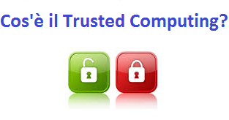
Trusted Computing
Tecnologia sviluppata dal Trusted Computing Group
AMD, HP, IBM, Intel, Microsoft;
L’obiettivo è rendere fidata una
piattaforma informatica, forzando
comportamenti e rilevando anomalie;
Caratteristiche fornite mediante opportuni software e hardware (il TPM);
Utilizzo di tecniche crittografiche per aiutare a forzare il comportamento desiderato (protezione delle informazioni e rilevazione delle modifiche da parte di Trusted Third Party);
Controversie
La piattaforma viene resa fidata per l’utente o contro l’utente? (Privacy, uso SW senza licenza etc.)

Slide 10
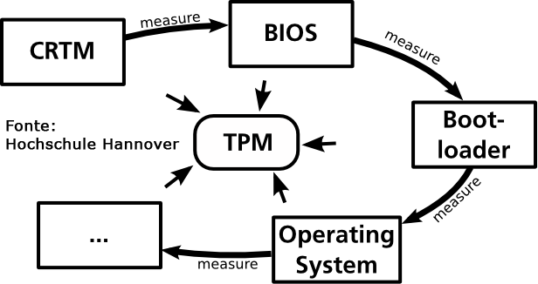
Il TPM
Trusted Platform Module:
Nome per le specifiche e per la costruzione di un microchip deputato alla sicurezza informatica;
E’ il motore della tecnologia di Trusted Computing.
Racchiude 3 specifiche, necessarie ad un sistema per essere considerato conforme alle specifiche del TCG:
Endorsement Key (EK):
coppia di chiavi RSA a 2048 bit
generate in modo casuale in fase
di fabbricazione, atte ad
identificare univocamente il TPM;
Secure I/O: le informazioni che
transitano sono cifrate a chiave asimmetrica
Memory curtaining: protezione HW della
memoria.

Slide 11
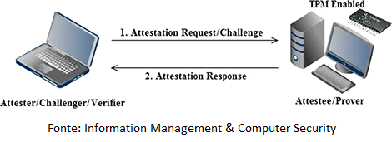
Remote Attestation (1)
Processo che consente di accertare l'integrità dei componenti
di un macchina attraverso la rete.
Può esser utilizzato per risolvere numerosi problemi:
Esecuzione dei software;
Rilascio di contenuti ai clienti;
Tutti quei contesti in cui è assolutamente necessaria la certezza dell'identità di un interlocutore.
Obiettivo:
Provare ad una terza parte (remota) che il proprio sistema operativo, con i relativi applicativi software, è intatto ed affidabile.

Slide 12
Remote Attestation (2)
Le architetture di attestazione devono seguire 5 comportamenti fondamentali:
Informazioni aggiornate;
Informazioni;
Controlli su quali misure vanno inviate all’entità che inizierà il processo di attestazione;
Semantica chiara ed esplicita;
Affidabilità.
Decisioni prese mediante WhiteList.
Pro:
Maggior protezione da manipolazioni esterne, atte
ad aumentare esponenzialmente la dimensione,
rispetto una BlackList.
Contro:
Difficoltà di gestione, anche su aggiornamenti.
Notes:
Le informazioni devono essere aggiornate;
Le informazioni devono essere complete, quindi accessibili a tutti gli strumenti di valutazione interni;
Vincoli sulla divulgazione: controlli su quali misure vanno inviate all’entità che inizierà il processo di attestazione;
Semantica chiara ed esplicita, fondamentale per il riconoscimento dell’identità di un componente;
Affidabilità: il servizio deve poter riconoscere in modo inequivocabile l’identità di ciascun componente.

Slide 13
Outline
Introduzione;
Trusted Computing e Remote Attestation;
OpenAttestation;
Nuova API di controllo accessi in OAT;
Conclusioni.

Slide 14
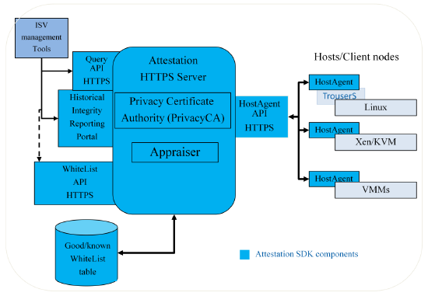

OpenAttestation (1)
OpenAttestation (OAT) è un Software Development Kit (SDK) sviluppato da Intel, atto a gestire la verifica d’integrità degli host (equipaggiati con il TPM) di un cloud.
Dispone di 6 componenti:
API HTTPS per il servizio di
RA, per attestare lo stato
degli Hosts;
API HTTPS per la WhiteList,
contiene i vari Measurement
Launch Environment (OS,
OEM e WhiteList);

Slide 15
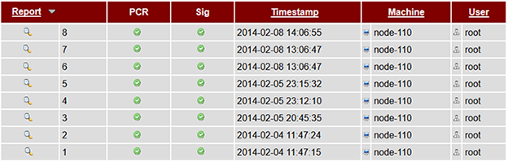
OpenAttestation (2)
Historical Integrity Reporting Portal, portale Web con la cronologia dei report d’integrità e tutte le altre informazioni utili a riguardo;
API HTTPS per gli Host Agent, punto di connessione per l’invio dei report;
PrivacyCA, verifica l’EK degli Host e produce il
certificato da usare per la richiesta del AIK
certificate;
Appraiser, motore di OAT, verifica le misure
ricevute dagli hosts.

Slide 16

OpenAttestation (3)
Per l’utilizzo delle API RESTful, viene utilizzato il cosiddetto CommandTool, un contenitore di script BASH per:
Controllare i parametri di input prima dell’esecuzione;
Autenticare il server il modo trasparente all’utente.
Attualmente, OAT viene fornito con una scarsa documentazione, che ne rallenta lo sviluppo e l’espansione.

Slide 17
Outline
Introduzione;
Trusted Computing e Remote Attestation;
OpenAttestation;
Nuova API di controllo accessi in OAT;
Conclusioni.

Slide 18
Nuova API di controllo degli accessi(1)
L’obiettivo è rendere autenticati gli attuali servizi resi disponibili da OAT ed impostare un meccanismo di controllo dei permessi attivi sugli stessi.
In questo modo, ciascun utente potrà:
Eseguire solo le azioni previste;
Eseguire le azioni solo se il formato utilizzato risulta valido;
Visualizzare solo le sue informazioni sul portale, mediante un filtering automatico basato sulle credenziali di accesso.
Con questo meccanismo, anche le richieste di attestazione potranno essere fatte solo da chi ne ha il permesso e solo sugli host definiti.
Sarà quindi possibile tracciarne lo storico, legato all’utente che le ha effettuate!

Slide 19
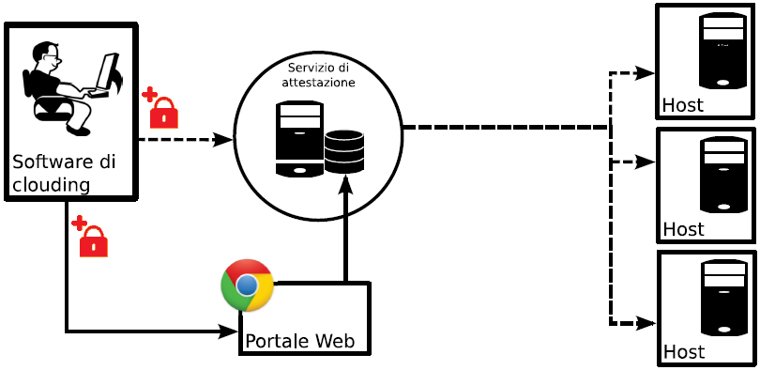
Nuova API di controllo degli accessi(2)
Per introdurre tale funzionalità in OAT, sono quindi necessari:
API di registrazione degli utenti, post-installazione del SDK, con annessa impostazione dei permessi previsti;
Aggiungere i parametri di autenticazione sui
servizi esistenti;
3. Aggiungere un meccanismo di autenticazione
al portale e filtrare in automatico le informazioni
visibili in base a quale utente ha fatto l’accesso.

Slide 20
Tipi di autenticazione applicabili(1)
Sono state oggetto di valutazione 2 tecniche per autenticare gli utenti:
Certificati X.509 per autenticazione attraverso SSL;
Basic Authentication.
OAT, in fase di installazione, utilizza una sua Certification Authority con la quale crea un certificato self-signed per il server.
Un’ipotesi di sviluppo quindi è:
Modificare la procedura di installazione per poter far sì che detta CA sia disponibile anche per generare i certificati lato Client;
Generare i certificati dei Client in fase di creazione degli utenti;
Abilitare il Tomcat di OAT ad autenticarsi mediante certificati X.509 per i Client nelle chiamate ai servizi RESTful
(ed usarli nei comandi che prevedono autenticazione);
Abilitare in Apache HTTP Server l’autenticazione
attraverso certificati X.509.

Slide 21
Tipi di autenticazione applicabili(2)
E’ possibile ottenere l’attributo Distinguished Name di un certificato!
API RESTful: oggetto javax.servlet.http.HttpServletRequest;
Portale Web: variabile globale PHP $_SERVER.
E’ importante prevedere un formato universale per il certificato per:
Utilizzare senza problemi tali certificati al di fuori di OAT;
Ottenere una funzionalità valida anche a livello generale.
Carico di lavoro richiesto in questo senso molto elevato.
Quindi, in prima battuta:
Basic Authentication su Apache HTTP Server;
Auth-blob nell’header delle chiamate ai WS delle
API RESTful.
In fase di rilascio definitivo, sostituzione con l’autenticazione tramite certificati.

Slide 22
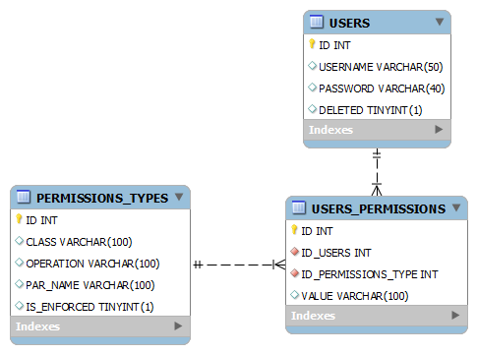
API di registrazione degli utenti (1)
Occorre aggiungere la nuova API nel servizio WhiteList di OAT.
Vengono gestiti:
Aggiunta, modifica e cancellazione di un utente;
Aggiunta, modifica e cancellazione di un permesso su un utente;
Modifica (abilitata solo in fase iniziale) dei tipi di permesso.
Tali informazioni vengono salvate nel database di OAT secondo la seguente struttura relazionale:

Slide 23
API di registrazione degli utenti (2)
La tabella USERS conterrà gli utenti:
USERNAME: Nome utente che lo identifica univocamente;
PASSWORD: Credenziale di accesso, ottenuta con la funzione crittografica di Hash SHA-1;
DELETED: Se false, l’utente è attivo. Se true è cancellato. (non avviene cancellazione fisica sul DB a causa dei vincoli tra tabelle)
La tabella PERMISSIONS_TYPES conterrà i tipi di permesso predefiniti:
CLASS: Classe dell’oggetto;
OPERATION: Operazione che si esegue;
PAR_NAME: Parametro dell’operazione sulla classe;
IS_ENFORCED: Se false, non vi sono vincoli sul formato di validità del parametro. Se true, è necessario che gli utenti abbiano definita la loro regola sul formato valido del parametro.
N.B. Tuple scelte e pre-inserite automaticamente in
fase di installazione di OAT!

Slide 24
API di registrazione degli utenti (3)
La tabella USERS_PERMISSIONS conterrà i permessi di ogni utente:
ID_USERS: ID dell’utente a cui si riferisce il tipo di permesso;
ID_PERMISSIONS_TYPES: ID del tipo di permesso;
VALUE: Valore considerato valido per questo permesso, espresso con la forma di una classica espressione regolare.
Per interfacciarsi a tale struttura sul DB, sono quindi presenti:
3 Web Services RESTful (POST, PUT, DELETE) per manipolare l’utente;
3 Web Services RESTful (POST, PUT, DELETE) per manipolare i suoi permessi;
1 Web Service RESTful (PUT) per modificare l’IS_ENFORCED, necessario per attivare/disattivare il meccanismo di controllo accessi.
N.B. La possibilità di modificare tale flag dovrà essere poi disabilitata mediante un parametro residente nel file .properties
di OAT!

Slide 25
Autenticazione sui servizi esistenti
Terminata la fase di configurazione, i comandi dovranno:
Contenere 2 ulteriori parametri chiamati -uname (Username) e -upwd (Password dell’utente).
Tali valori arriveranno ai WS attraverso l’header Auth-blob, su cui OAT prevede già la cifratura (insieme al payload).
Verranno quindi effettuate sul comando:
Autenticazione;
Valutazione della validità dei parametri di input, in base al flag IS_ENFORCED e, se abilitato, al formato ritenuto valido per quell’utente (colonna VALUE del suo permesso, se presente).
In questo modo l’utente può avere accesso ai comandi solo se ne ha il permesso e se il formato utilizzato è valido!
Le richieste di attestazione vanno comunque
SEMPRE autenticate, indipendentemente dalle
autorizzazioni impostate!

Slide 26
Autenticazione sul Portale e filtering(1)
Come accennato, è necessario abilitare la Basic Authentication su Apache HTTP Server, in modo che il portale richieda le credenziali d’accesso all’apertura.
Per fare ciò è necessario:
Installare il modulo mod-auth-mysql per Apache;
Imporre nella configurazione base di Apache di cercare eventuali file .htaccess, ossia file che effettuano l’override di alcuni comportamenti standard da tenere sui portali Web;
Creare un file .htaccess per OAT, impostando un AuthType Basic ed i dati con cui interfacciarsi al DB MySQL.
Per interfacciarsi al DB con il file .htaccess, sono necessari i campi:
Auth_MySQL_Username_Field (colonna che contiene lo Username);
Auth_MySQL_Password_Field (colonna che contiene la Password);
Auth_MySQL_Password_Clause (per gestire la colonna
DELETED degli utenti);
Auth_MySQL_Encryption_Types.

Slide 27
Autenticazione sul Portale e filtering(2)
Il campo Auth_MySQL_Encryption_Types indica il tipo di cifratura usato sui valori contenuti nella colonna Password degli utenti.
Può assumere i valori:
Plaintext: Password salvata in chiaro;
Crypt_DES: Controllo della Password con la funzione UNIX standard crypt(), usando un hashing DES;
Crypt_MD5: Controllo della Password con la funzione UNIX standard crypt(), usando un hashing MD5;
Crypt: Controllo della Password con la funzione UNIX standard crypt(), senza preferenze sull’hashing usato;
PHP_MD5: Hashing MD5 usato con il metodo adottato su PHP;
MySQL: Lo schema di Hashing usato dalla funzione PASSWORD() di MySQL;
SHA1Sum: Hashing di tipo SHA1.

Slide 28
Autenticazione sul Portale e filtering(3)
E’ stato utilizzato il metodo SHA1Sum.
Meno collisioni possibili rispetto MD5.
In ogni caso, tutti i metodi che usano le funzioni di hashing citate, sono obsoleti ed insicuri al giorno d’oggi.
Sarebbe opportuno (quantomeno)
Creare l’hash a partire da più colonne (USERNAME e PASSWORD per esempio);
Utilizzare il sale.
Non vi è modo di definire tali combinazioni nel file .htaccess; si dovrebbe usare il comando htpasswd per generare gli utenti.
Attenzione: non permette interfacciamenti a DB!
Notes:
Vista la volontà di sostituire in fase di rilascio la Basic Authentication con un’autenticazione mediante certificati X.509 per gli utenti, questo problema risulta ininfluente.

Slide 29

Autenticazione sul Portale e filtering(4)
Mediante la procedura di autenticazione appena descritta, si può ottenere un meccanismo di filtering automatico sul portale Web.
In particolare:
I report d’integrità saranno soggetti al PERMISSIONS_TYPES di tipo Host, Read_Report, HostName. Saranno visibili solo i report con HostName previsto nei permessi, a meno che venga lasciato l’IS_ENFORCED a false;
Le richieste di attestazione, ora legate all’utente e finora assenti nel portale, saranno presentate con una nuova pagina avente la seguente griglia:
Questa pagina è soggetta al permesso Host,
Read_Attest, Username. Pertanto si vedranno solo
le richieste degli utenti previsti.
Es: l’utente admin può vederle tutte e l’utente
standard solo quelle da lui effettuate.

Slide 30
Outline
Introduzione;
Trusted Computing e Remote Attestation;
OpenAttestation;
Nuova API di controllo accessi in OAT;
Conclusioni.

Slide 31
Conclusioni
PRO
Comandi eseguiti solo se autorizzati;
Maggior controllo sul formato dei parametri;
Funzionalità generica ed estremamente potente.
CONTRO
Complessità medio-alta per definire la gerarchia iniziale se fatta comando per commando; facilmente migliorabile con script BASH pre-confezionati che contengono gruppi di comandi.

Slide 32
Riferimenti
La Stampa, (2013). “Cybercrimine, la crescita è inarrestabile”, http://www.lastampa.it/2013/10/02/tecnologia/cybercrimine-la-crescita-inarrestabile-in-un-anno-attacchi-sul-web-triplicati-YSwnt6Iekp6uow1YzOI92O/pagina.html
CNN, (2013). “Cyber-criminals are targeting phones and bank info”, http://edition.cnn.com/2013/02/21/tech/mobile/mcafee-threats-report/index.html
Trusted Computing Group, (2013). “Trusted Computing”
http://www.trustedcomputinggroup.org/trusted_computing
InterLex, (2003). “Il Trusted Computer viola la mia sicurezza”
http://www.interlex.it/675/trustedcomp.htm
Abstract. “Principles of Remote Attestation”, http://web.cs.wpi.edu/~guttman/pubs/good_attest.pdf
OAT's github repository, (2012). “OpenAttestation SDK Overview”, https://github.com/OpenAttestation/OpenAttestation/blob/master/docs/Overview.pdf

Slide 33
Grazie!
Ed ora spazio ad una piccola DEMO su OpenAttestation…

